Slide 1
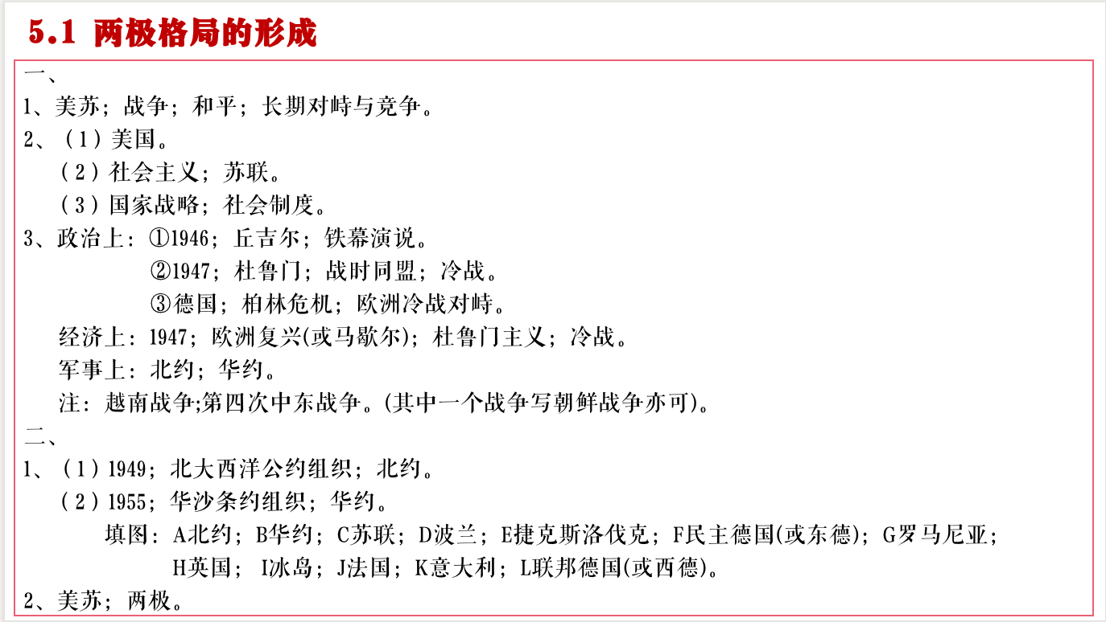
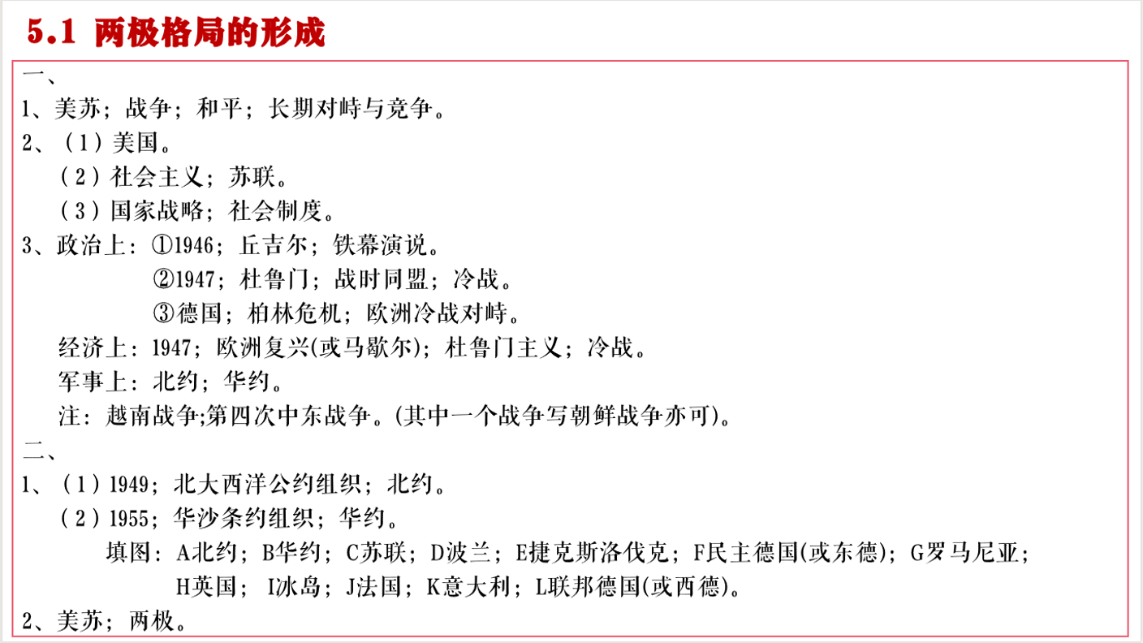
5.1 两极格局的形成
一、
1、美苏；战争；和平；长期对峙与竞争。
2、（1）美国。
（2）社会主义；苏联。
（3）国家战略；社会制度。
3、政治上：①1946；丘吉尔；铁幕演说。
②1947；杜鲁门；战时同盟；冷战。
③德国；柏林危机；欧洲冷战对峙。
经济上：1947；欧洲复兴(或马歇尔)；杜鲁门主义；冷战。
军事上：北约；华约。
注：越南战争;第四次中东战争。(其中一个战争写朝鲜战争亦可)。
二、
1、（1）1949；北大西洋公约组织；北约。
（2）1955；华沙条约组织；华约。
填图：A北约；B华约；C苏联；D波兰；E捷克斯洛伐克；F民主德国(或东德)；G罗马尼亚；
H英国； I冰岛；J法国；K意大利；L联邦德国(或西德)。
2、美苏；两极。

Slide 2
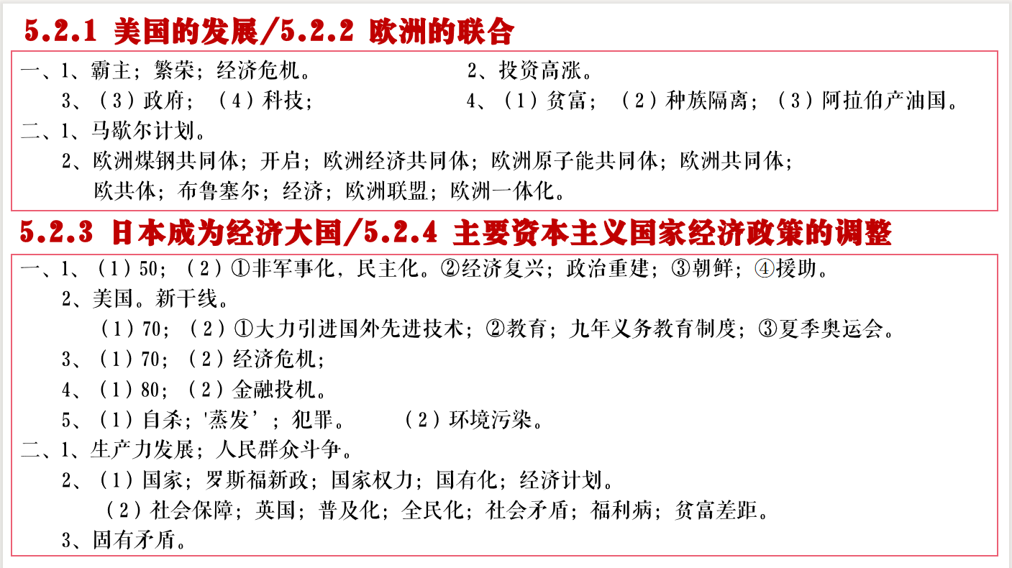
5.2.1 美国的发展/5.2.2 欧洲的联合
一、1、霸主；繁荣；经济危机。 2、投资高涨。
3、（3）政府； （4）科技； 4、（1）贫富； （2）种族隔离；（3）阿拉伯产油国。
二、1、马歇尔计划。
2、欧洲煤钢共同体；开启；欧洲经济共同体；欧洲原子能共同体；欧洲共同体；
欧共体；布鲁塞尔；经济；欧洲联盟；欧洲一体化。
5.2.3 日本成为经济大国/5.2.4 主要资本主义国家经济政策的调整
一、1、（1）50；（2）①非军事化，民主化。②经济复兴；政治重建；③朝鲜；④援助。
2、美国。新干线。
（1）70；（2）①大力引进国外先进技术；②教育；九年义务教育制度；③夏季奥运会。
3、（1）70；（2）经济危机；
4、（1）80；（2）金融投机。
5、（1）自杀；'蒸发’；犯罪。 （2）环境污染。
二、1、生产力发展；人民群众斗争。
2、（1）国家；罗斯福新政；国家权力；国有化；经济计划。
（2）社会保障；英国；普及化；全民化；社会矛盾；福利病；贫富差距。
3、固有矛盾。

Slide 3
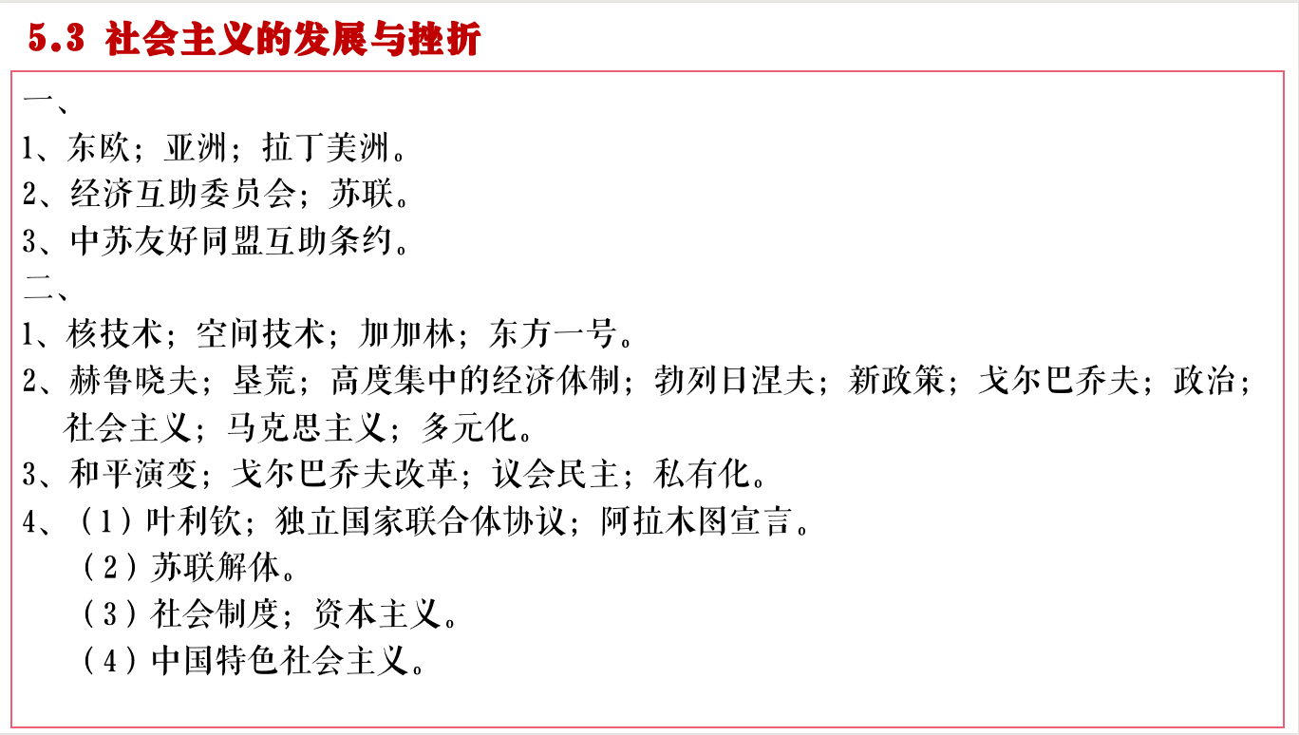
5.3 社会主义的发展与挫折
一、
1、东欧；亚洲；拉丁美洲。
2、经济互助委员会；苏联。
3、中苏友好同盟互助条约。
二、
1、核技术；空间技术；加加林；东方一号。
2、赫鲁晓夫；垦荒；高度集中的经济体制；勃列日涅夫；新政策；戈尔巴乔夫；政治；
社会主义；马克思主义；多元化。
3、和平演变；戈尔巴乔夫改革；议会民主；私有化。
4、（1）叶利钦；独立国家联合体协议；阿拉木图宣言。
（2）苏联解体。
（3）社会制度；资本主义。
（4）中国特色社会主义。

Slide 4
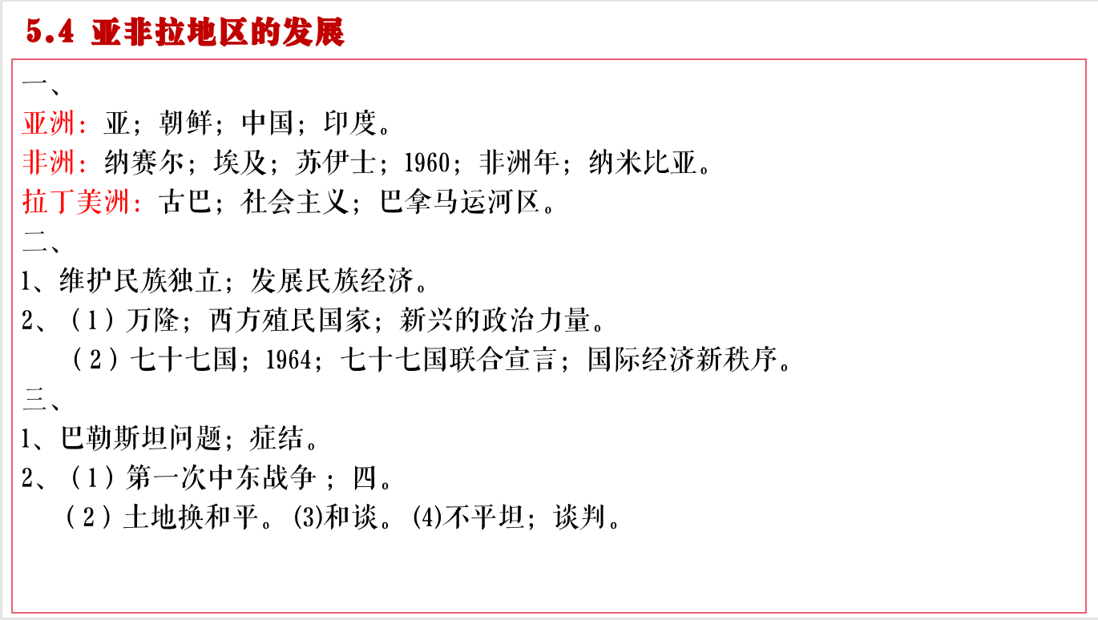
5.4 亚非拉地区的发展
一、
亚洲：亚；朝鲜；中国；印度。
非洲：纳赛尔；埃及；苏伊士；1960；非洲年；纳米比亚。
拉丁美洲：古巴；社会主义；巴拿马运河区。
二、
1、维护民族独立；发展民族经济。
2、（1）万隆；西方殖民国家；新兴的政治力量。
（2）七十七国；1964；七十七国联合宣言；国际经济新秩序。
三、
1、巴勒斯坦问题；症结。
2、（1）第一次中东战争 ；四。
（2）土地换和平。 (3)和谈。 (4)不平坦；谈判。

Slide 5
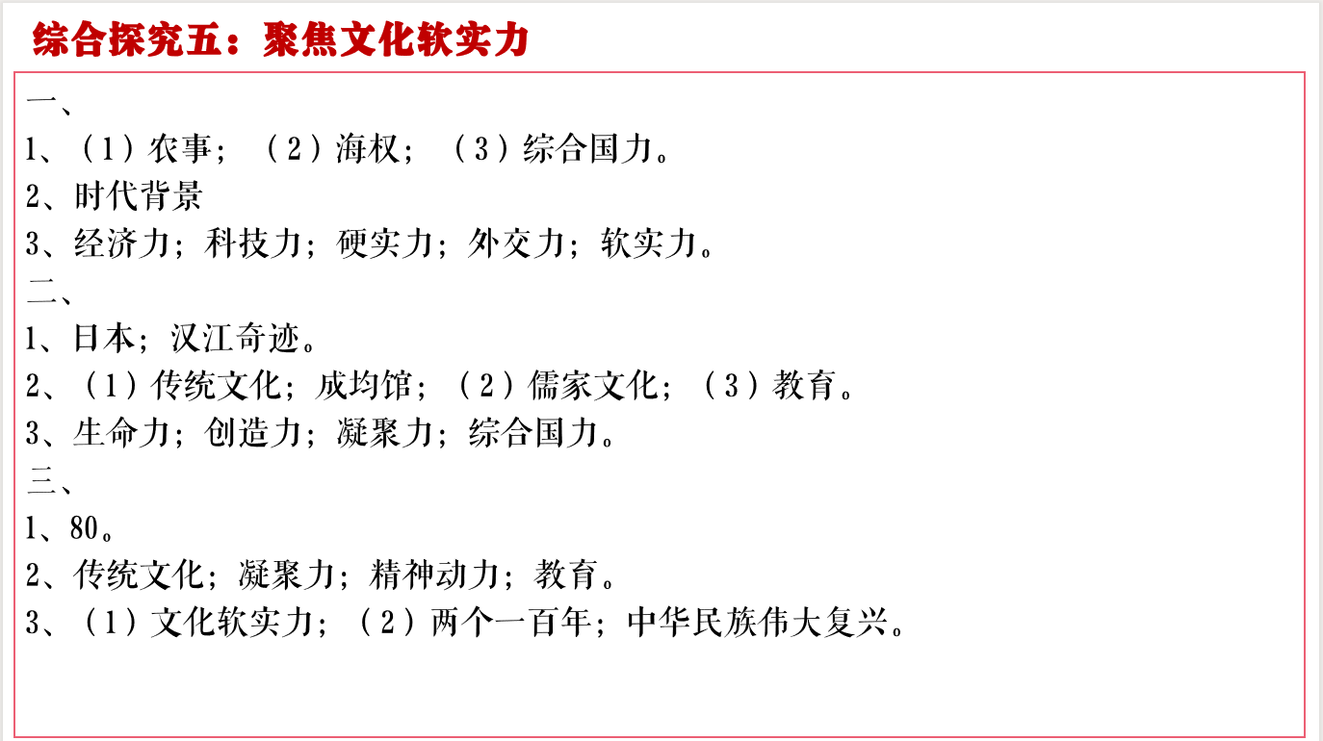
综合探究五：聚焦文化软实力
一、
1、（1）农事； （2）海权； （3）综合国力。
2、时代背景
3、经济力；科技力；硬实力；外交力；软实力。
二、
1、日本；汉江奇迹。
2、（1）传统文化；成均馆；（2）儒家文化；（3）教育。
3、生命力；创造力；凝聚力；综合国力。
三、
1、80。
2、传统文化；凝聚力；精神动力；教育。
3、（1）文化软实力；（2）两个一百年；中华民族伟大复兴。

Slide 6
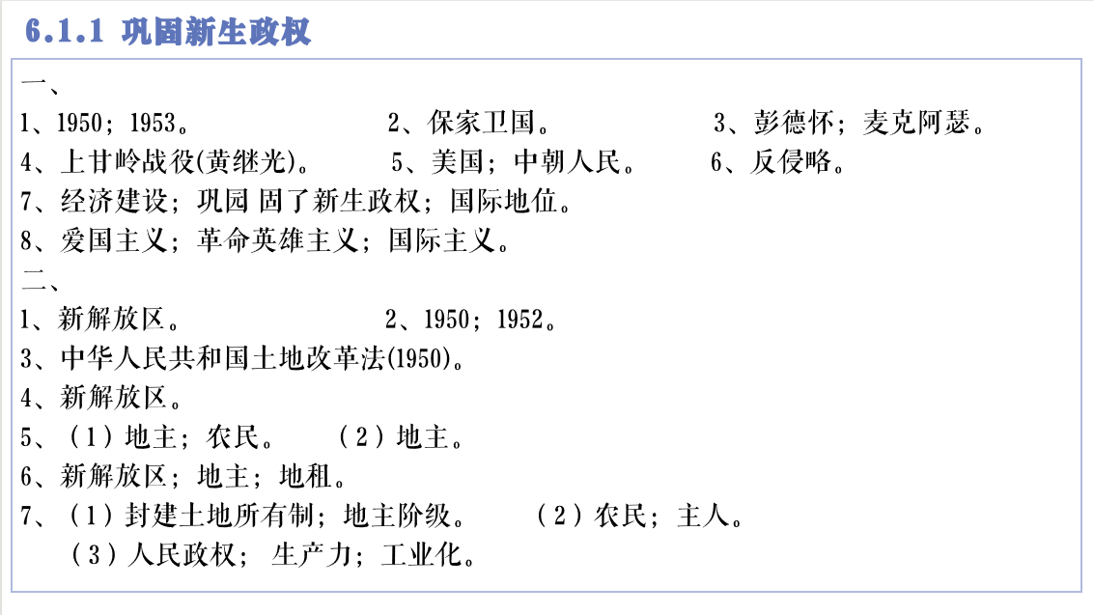
6.1.1 巩固新生政权
一、
1、1950；1953。 2、保家卫国。 3、彭德怀；麦克阿瑟。
4、上甘岭战役(黄继光)。 5、美国；中朝人民。 6、反侵略。
7、经济建设；巩园 固了新生政权；国际地位。
8、爱国主义；革命英雄主义；国际主义。
二、
1、新解放区。 2、1950；1952。
3、中华人民共和国土地改革法(1950)。
4、新解放区。
5、（1）地主；农民。 （2）地主。
6、新解放区；地主；地租。
7、（1）封建土地所有制；地主阶级。 （2）农民；主人。
（3）人民政权； 生产力；工业化。

Slide 7
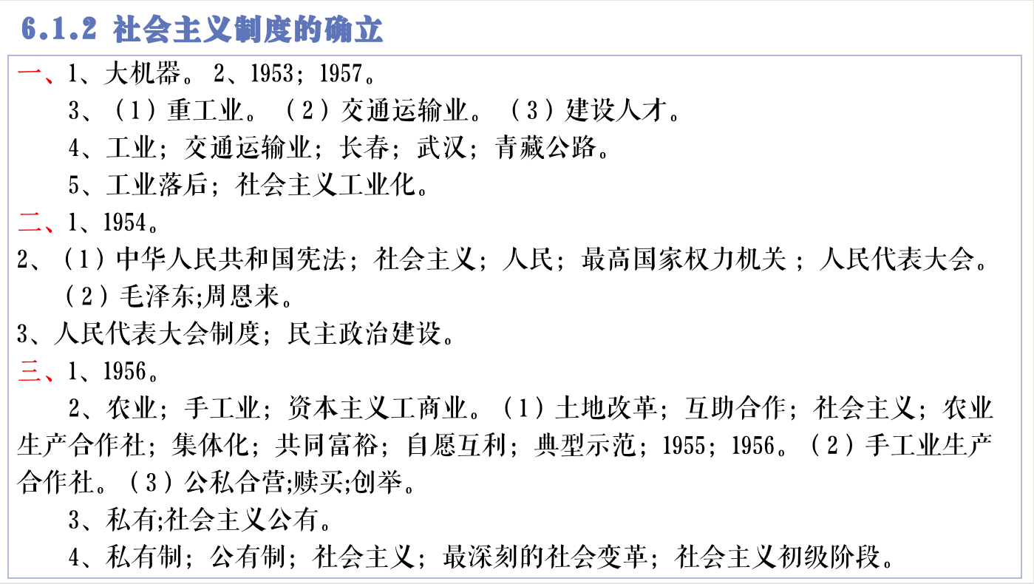
6.1.2 社会主义制度的确立
一、1、大机器。 2、1953；1957。
3、（1）重工业。 （2）交通运输业。 （3）建设人才。
4、工业；交通运输业；长春；武汉；青藏公路。
5、工业落后；社会主义工业化。
二、1、1954。
2、（1）中华人民共和国宪法；社会主义；人民；最高国家权力机关 ；人民代表大会。
（2）毛泽东;周恩来。
3、人民代表大会制度；民主政治建设。
三、1、1956。
2、农业；手工业；资本主义工商业。（1）土地改革；互助合作；社会主义；农业生产合作社；集体化；共同富裕；自愿互利；典型示范；1955；1956。（2）手工业生产合作社。（3）公私合营;赎买;创举。
3、私有;社会主义公有。
4、私有制；公有制；社会主义；最深刻的社会变革；社会主义初级阶段。

Slide 8
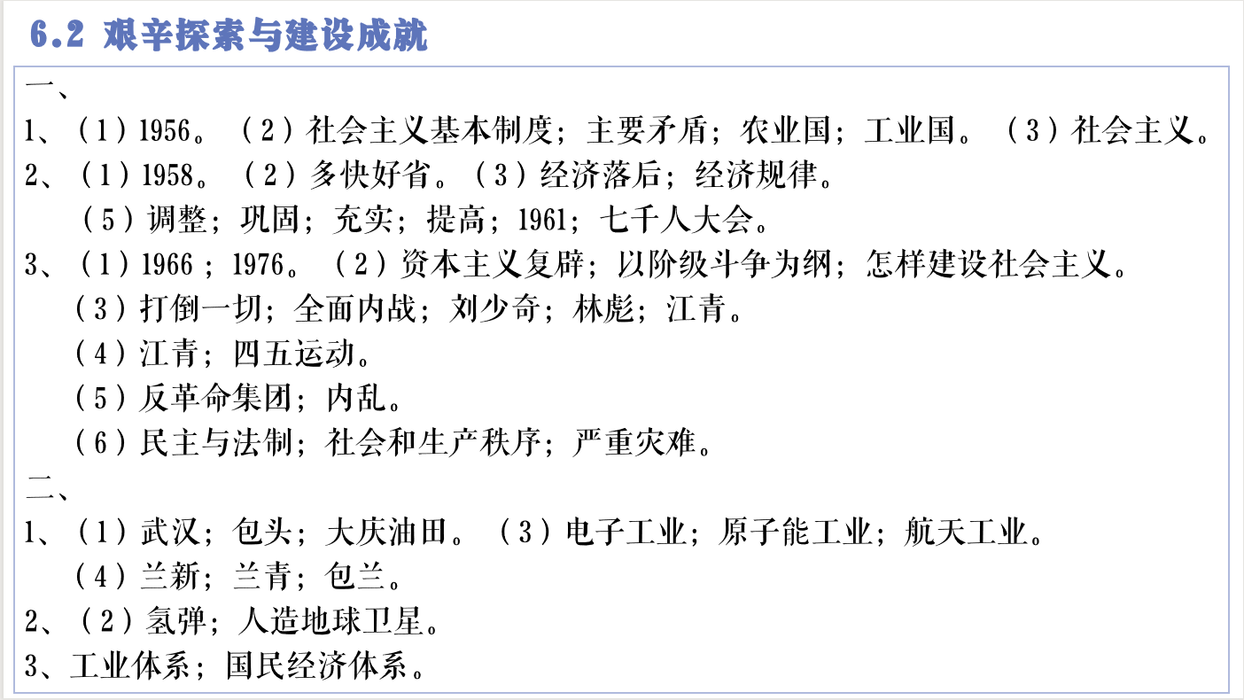
6.2 艰辛探索与建设成就
一、
1、（1）1956。 （2）社会主义基本制度；主要矛盾；农业国；工业国。 （3）社会主义。2、（1）1958。 （2）多快好省。（3）经济落后；经济规律。
（5）调整；巩固；充实；提高；1961；七千人大会。
3、（1）1966 ；1976。 （2）资本主义复辟；以阶级斗争为纲；怎样建设社会主义。
（3）打倒一切；全面内战；刘少奇；林彪；江青。
（4）江青；四五运动。
（5）反革命集团；内乱。
（6）民主与法制；社会和生产秩序；严重灾难。
二、
1、（1）武汉；包头；大庆油田。 （3）电子工业；原子能工业；航天工业。
（4）兰新；兰青；包兰。
2、（2）氢弹；人造地球卫星。
3、工业体系；国民经济体系。

Slide 9
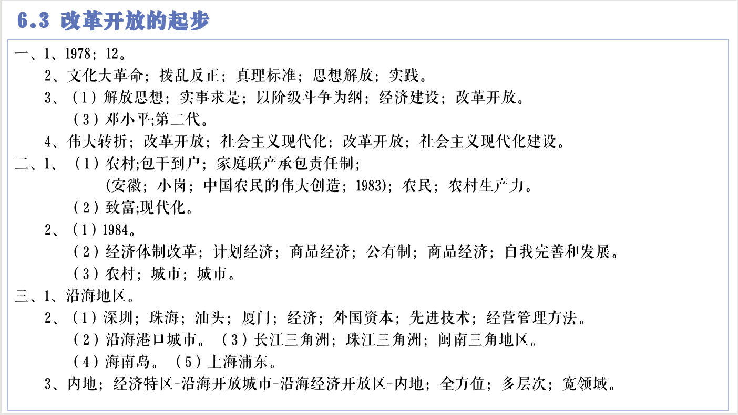
6.3 改革开放的起步
一、1、1978；12。
2、文化大革命；拨乱反正；真理标准；思想解放；实践。
3、（1）解放思想；实事求是；以阶级斗争为纲；经济建设；改革开放。
（3）邓小平;第二代。
4、伟大转折；改革开放；社会主义现代化；改革开放；社会主义现代化建设。
二、1、 （1）农村;包干到户；家庭联产承包责任制；
(安徽；小岗；中国农民的伟大创造；1983)；农民；农村生产力。
（2）致富;现代化。
2、（1）1984。
（2）经济体制改革；计划经济；商品经济；公有制；商品经济；自我完善和发展。
（3）农村；城市；城市。
三、1、沿海地区。
2、（1）深圳；珠海；汕头；厦门；经济；外国资本；先进技术；经营管理方法。
（2）沿海港口城市。 （3）长江三角洲；珠江三角洲；闽南三角地区。
（4）海南岛。 （5）上海浦东。
3、内地；经济特区-沿海开放城市-沿海经济开放区-内地；全方位；多层次；宽领域。

Slide 10
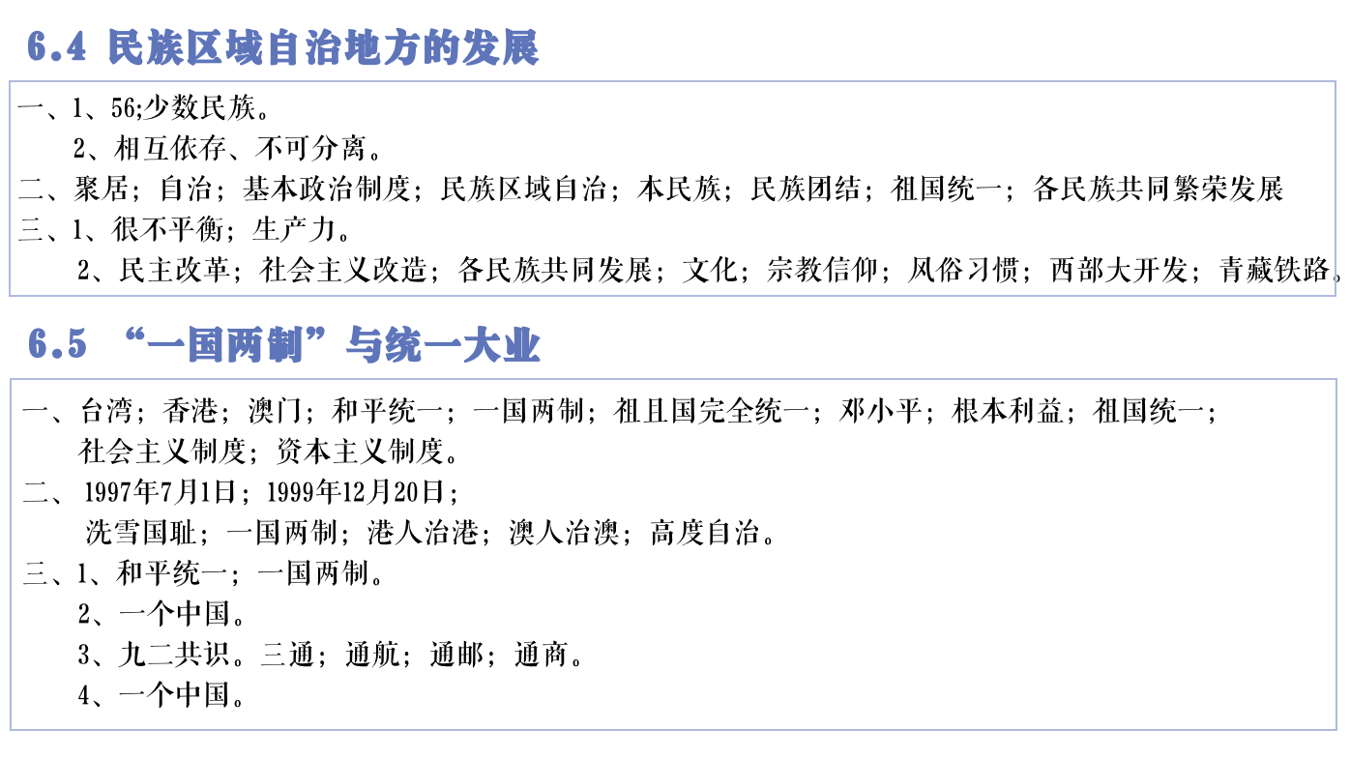
6.4 民族区域自治地方的发展
一、1、56;少数民族。
2、相互依存、不可分离。
二、聚居；自治；基本政治制度；民族区域自治；本民族；民族团结；祖国统一；各民族共同繁荣发展
三、1、很不平衡；生产力。
2、民主改革；社会主义改造；各民族共同发展；文化；宗教信仰；风俗习惯；西部大开发；青藏铁路。
6.5 “一国两制”与统一大业
一、台湾；香港；澳门；和平统一；一国两制；祖且国完全统一；邓小平；根本利益；祖国统一；
社会主义制度；资本主义制度。
二、 1997年7月1日；1999年12月20日；
洗雪国耻；一国两制；港人治港；澳人治澳；高度自治。
三、1、和平统一；一国两制。
2、一个中国。
3、九二共识。三通；通航；通邮；通商。
4、一个中国。

Slide 11
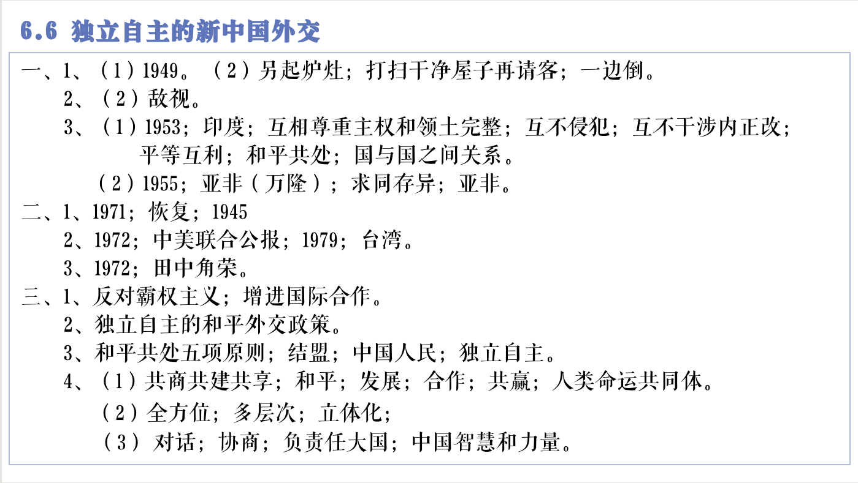
6.6 独立自主的新中国外交
一、1、（1）1949。 （2）另起炉灶；打扫干净屋子再请客；一边倒。
2、（2）敌视。
3、（1）1953；印度；互相尊重主权和领土完整；互不侵犯；互不干涉内正改；
平等互利；和平共处；国与国之间关系。
（2）1955；亚非（万隆）；求同存异；亚非。
二、1、1971；恢复；1945
2、1972；中美联合公报；1979；台湾。
3、1972；田中角荣。
三、1、反对霸权主义；增进国际合作。
2、独立自主的和平外交政策。
3、和平共处五项原则；结盟；中国人民；独立自主。
4、（1）共商共建共享；和平；发展；合作；共赢；人类命运共同体。
（2）全方位；多层次；立体化；
（3） 对话；协商；负责任大国；中国智慧和力量。

Slide 12
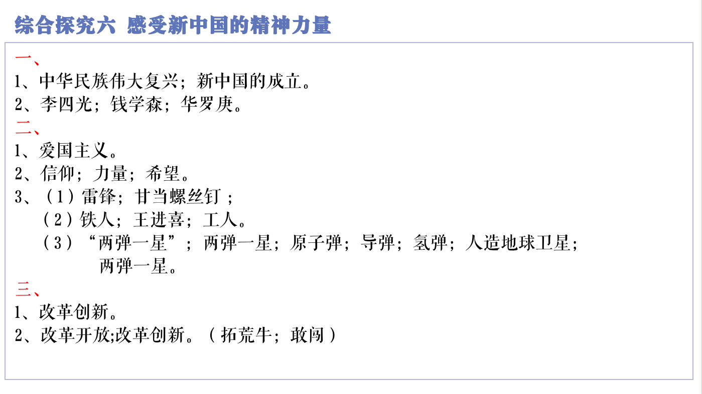
综合探究六 感受新中国的精神力量
一、
1、中华民族伟大复兴；新中国的成立。
2、李四光；钱学森；华罗庚。
二、
1、爱国主义。
2、信仰；力量；希望。
3、（1）雷锋；甘当螺丝钉 ；
（2）铁人；王进喜；工人。
（3）“两弹一星”；两弹一星；原子弹；导弹；氢弹；人造地球卫星；
两弹一星。
三、
1、改革创新。
2、改革开放;改革创新。（拓荒牛；敢闯）

Slide 13
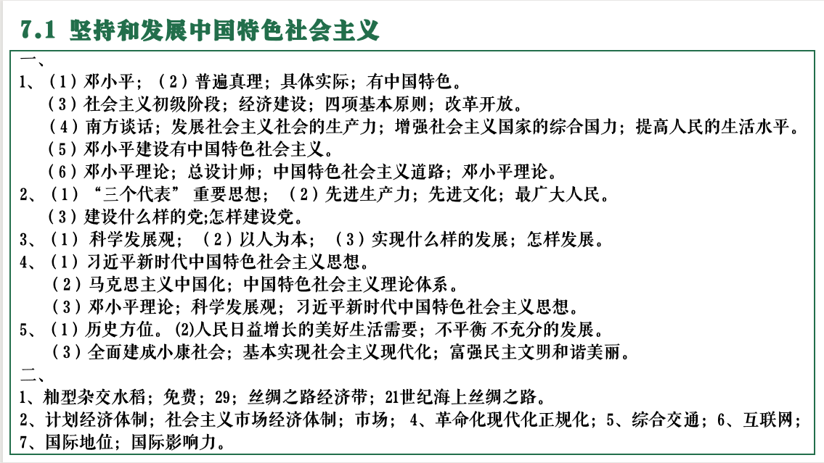
7.1 坚持和发展中国特色社会主义
一、
1、（1）邓小平；（2）普遍真理；具体实际；有中国特色。
（3）社会主义初级阶段；经济建设；四项基本原则；改革开放。
（4）南方谈话；发展社会主义社会的生产力；增强社会主义国家的综合国力；提高人民的生活水平。
（5）邓小平建设有中国特色社会主义。
（6）邓小平理论；总设计师；中国特色社会主义道路；邓小平理论。
2、（1）“三个代表” 重要思想； （2）先进生产力；先进文化；最广大人民。
（3）建设什么样的党;怎样建设党。
3、（1） 科学发展观； （2）以人为本； （3）实现什么样的发展；怎样发展。
4、（1）习近平新时代中国特色社会主义思想。
（2）马克思主义中国化；中国特色社会主义理论体系。
（3）邓小平理论；科学发展观；习近平新时代中国特色社会主义思想。
5、（1）历史方位。 (2)人民日益增长的美好生活需要；不平衡 不充分的发展。
（3）全面建成小康社会；基本实现社会主义现代化；富强民主文明和谐美丽。
二、
1、籼型杂交水稻；免费；29；丝绸之路经济带；21世纪海上丝绸之路。
2、计划经济体制；社会主义市场经济体制；市场； 4、革命化现代化正规化；5、综合交通；6、互联网；
7、国际地位；国际影响力。

Slide 14
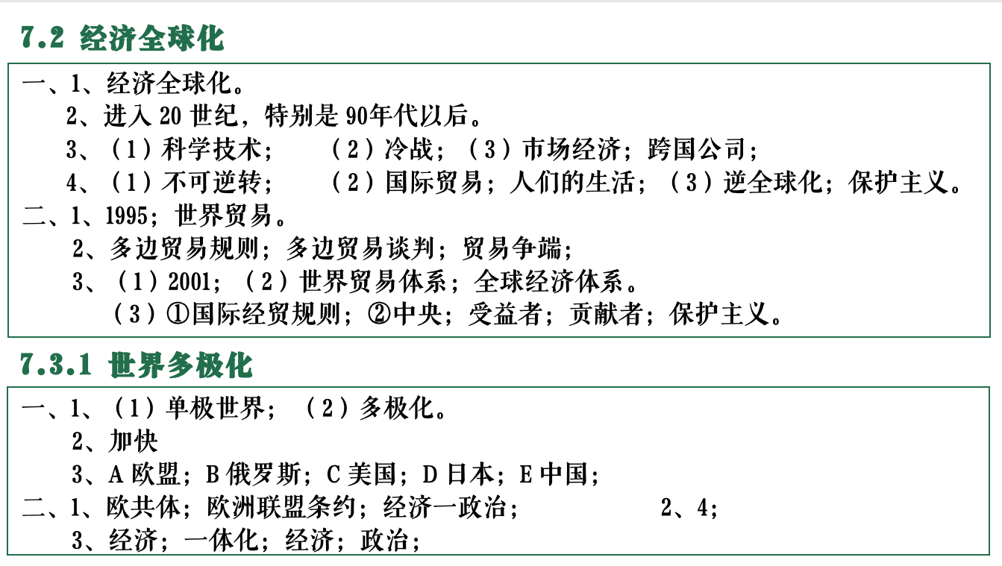
7.2 经济全球化
一、1、经济全球化。
2、进入 20 世纪，特别是 90年代以后。
3、（1）科学技术； （2）冷战；（3）市场经济；跨国公司；
4、（1）不可逆转； （2）国际贸易；人们的生活；（3）逆全球化；保护主义。
二、1、1995；世界贸易。
2、多边贸易规则；多边贸易谈判；贸易争端；
3、（1）2001；（2）世界贸易体系；全球经济体系。
（3）①国际经贸规则；②中央；受益者；贡献者；保护主义。
7.3.1 世界多极化
一、1、（1）单极世界； （2）多极化。
2、加快
3、A 欧盟；B 俄罗斯；C 美国；D 日本；E 中国；
二、1、欧共体；欧洲联盟条约；经济一政治； 2、4；
3、经济；一体化；经济；政治；

Slide 15
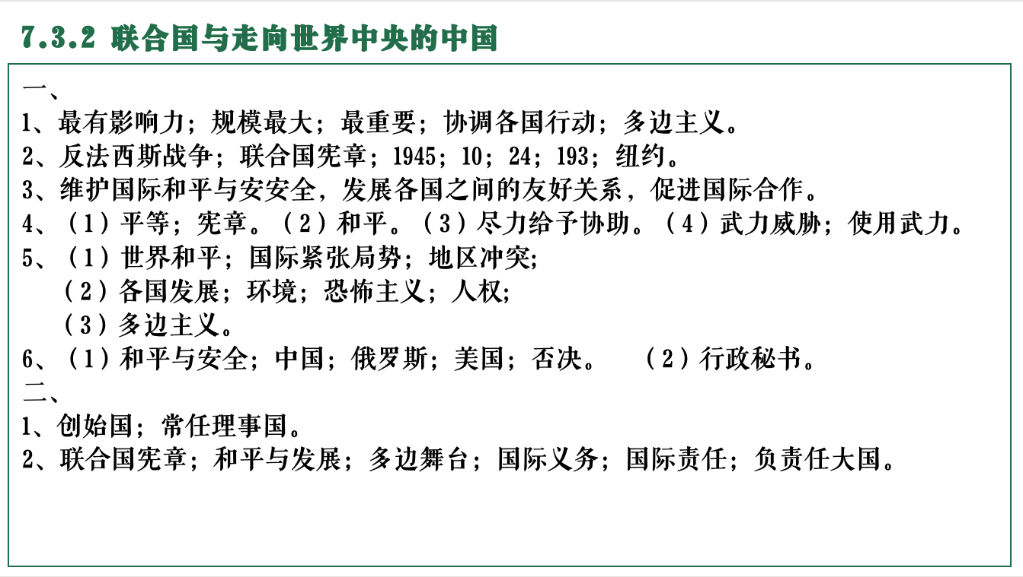
7.3.2 联合国与走向世界中央的中国
一、
1、最有影响力；规模最大；最重要；协调各国行动；多边主义。
2、反法西斯战争；联合国宪章；1945；10；24；193；纽约。
3、维护国际和平与安安全，发展各国之间的友好关系，促进国际合作。
4、（1）平等；宪章。（2）和平。（3）尽力给予协助。（4）武力威胁；使用武力。
5、（1）世界和平；国际紧张局势；地区冲突;
（2）各国发展；环境；恐怖主义；人权;
（3）多边主义。
6、（1）和平与安全；中国；俄罗斯；美国；否决。 （2）行政秘书。
二、
1、创始国；常任理事国。
2、联合国宪章；和平与发展；多边舞台；国际义务；国际责任；负责任大国。

Slide 16
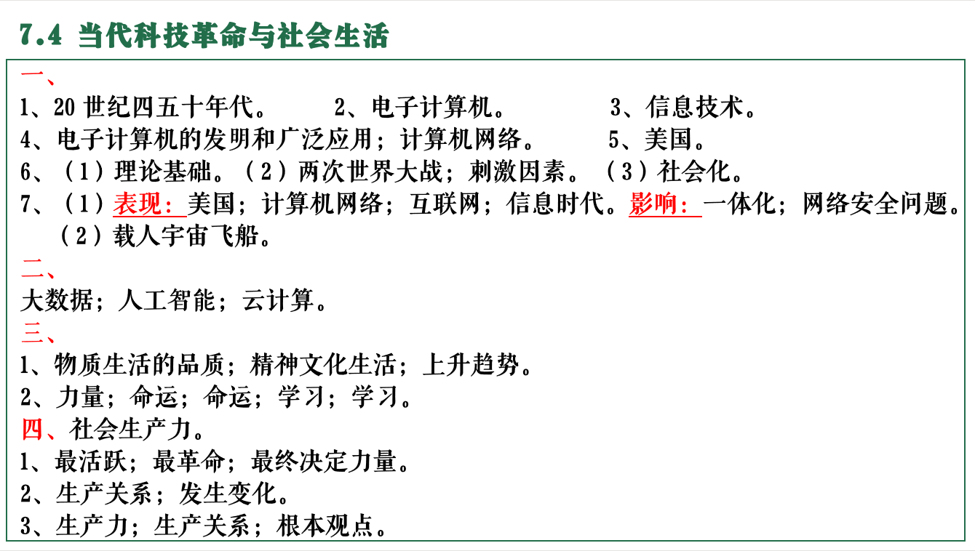
7.4 当代科技革命与社会生活
一、
1、20 世纪四五十年代。 2、电子计算机。 3、信息技术。
4、电子计算机的发明和广泛应用；计算机网络。 5、美国。
6、（1）理论基础。（2）两次世界大战；刺激因素。 （3）社会化。
7、（1）表现：美国；计算机网络；互联网；信息时代。影响：一体化；网络安全问题。
（2）载人宇宙飞船。
二、
大数据；人工智能；云计算。
三、
1、物质生活的品质；精神文化生活；上升趋势。
2、力量；命运；命运；学习；学习。
四、社会生产力。
1、最活跃；最革命；最终决定力量。
2、生产关系；发生变化。
3、生产力；生产关系；根本观点。

Slide 17
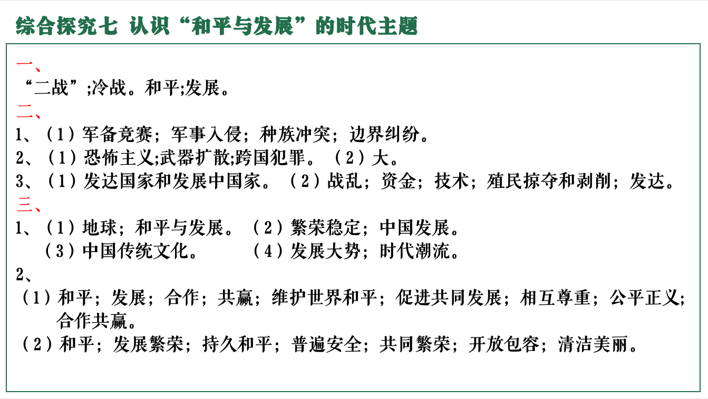
综合探究七 认识“和平与发展”的时代主题
一、
“二战”;冷战。和平;发展。
二、
1、（1）军备竞赛；军事入侵；种族冲突；边界纠纷。
2、（1）恐怖主义;武器扩散;跨国犯罪。 （2）大。
3、（1）发达国家和发展中国家。 （2）战乱；资金；技术；殖民掠夺和剥削；发达。
三、
1、（1）地球；和平与发展。 （2）繁荣稳定；中国发展。
（3）中国传统文化。 （4）发展大势；时代潮流。
2、
（1）和平；发展；合作；共赢；维护世界和平；促进共同发展；相互尊重；公平正义;
合作共赢。
（2）和平；发展繁荣；持久和平；普遍安全；共同繁荣；开放包容；清洁美丽。

